Slide 1

Parkolónyilvántartó Rendszer
Készítette: Korpás Miklós, Korpás Máté, Császár Zsombor

Slide 2

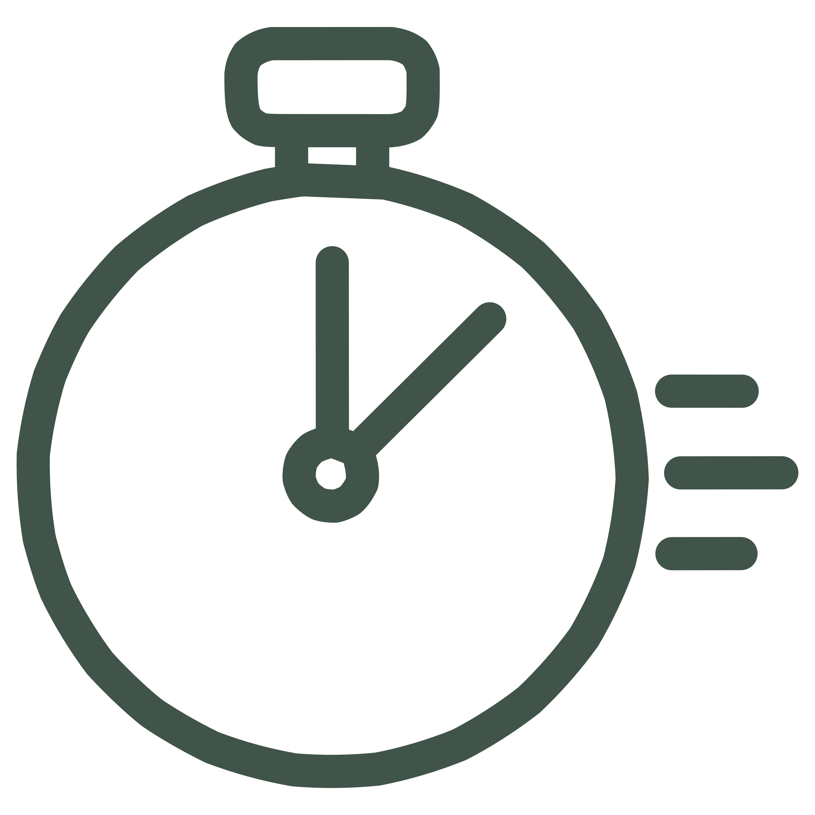



PROBLÉMA
Miért választottuk ezt a projektet?
Valós probléma
Időveszteség
Minden nap nehézkes parkolóhelyet találni
Sok értékes időt veszít az autós, miközben szabadon álló helyet keres
Célunk
Könnyíteni szeretnénk a parkolást mindenki számára okos megoldással

Slide 3



MEGOLDÁS
Parkolónyilvántartó rendszer
Gyors parkolás
Szabad helyek
Bérlési lehetőség
Időt takarítunk meg egyszerű, gyors parkolási folyamattal
Valós időben láthatók a rendelkezésre álló parkolóhelyek
Parkolóhelyek hosszú távú bérlése is megoldható

Slide 4
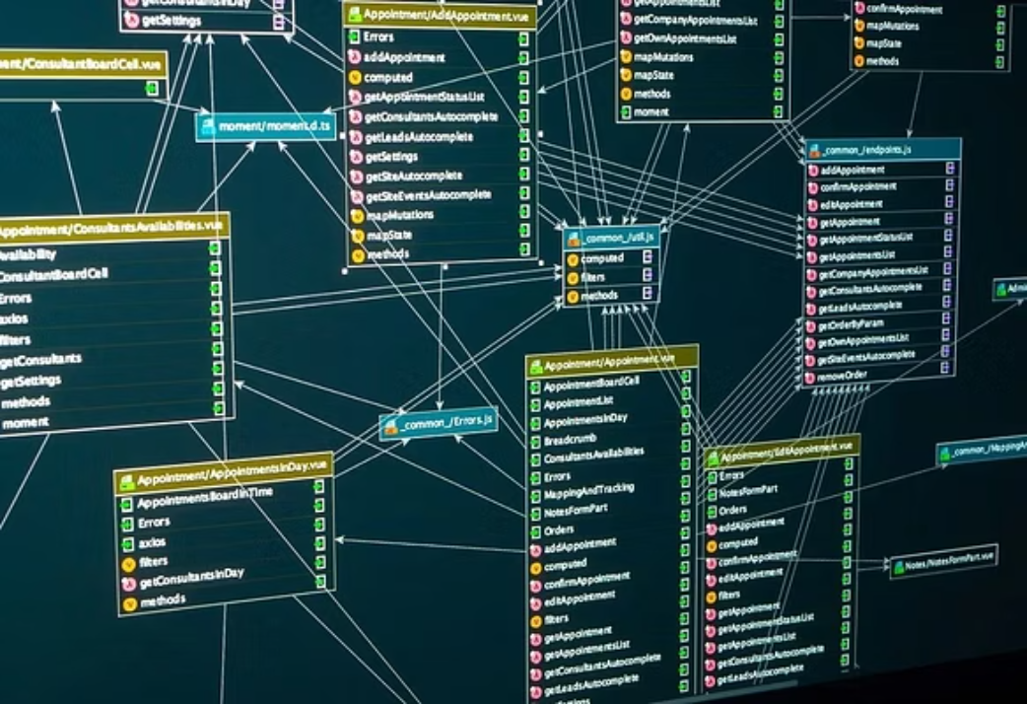
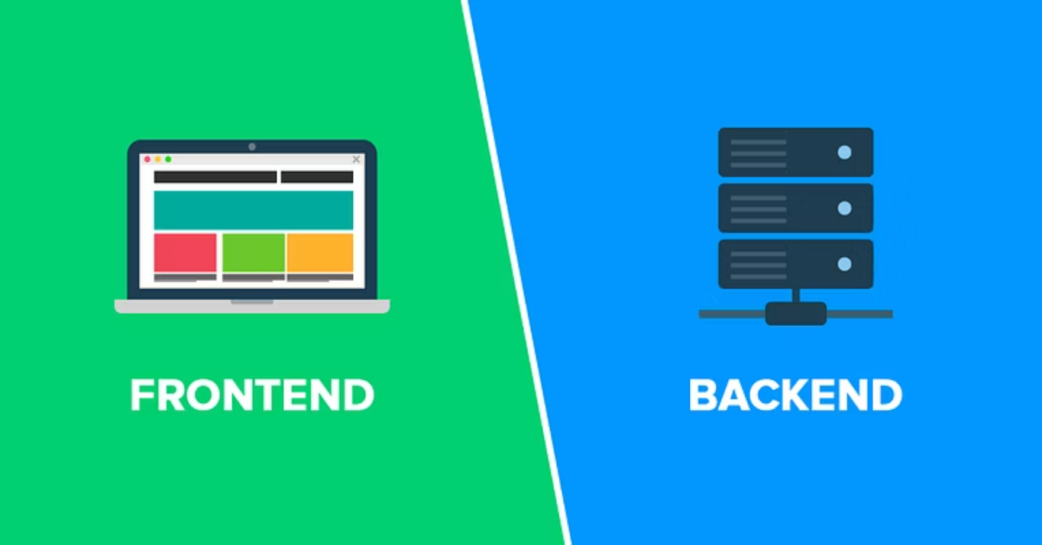
FEJLESZTÉS
Megvalósítás főbb lépései
01
02
03
Adatbázis létrehozása
Backend programozás
Frontend programozás
Az adatok tárolásához szükséges struktúra megtervezése és felépítése
Szerveroldali logika, API végpontok és adatkezelés implementálása
Felhasználói felület kialakítása, interaktív elemek megvalósítása

Slide 5

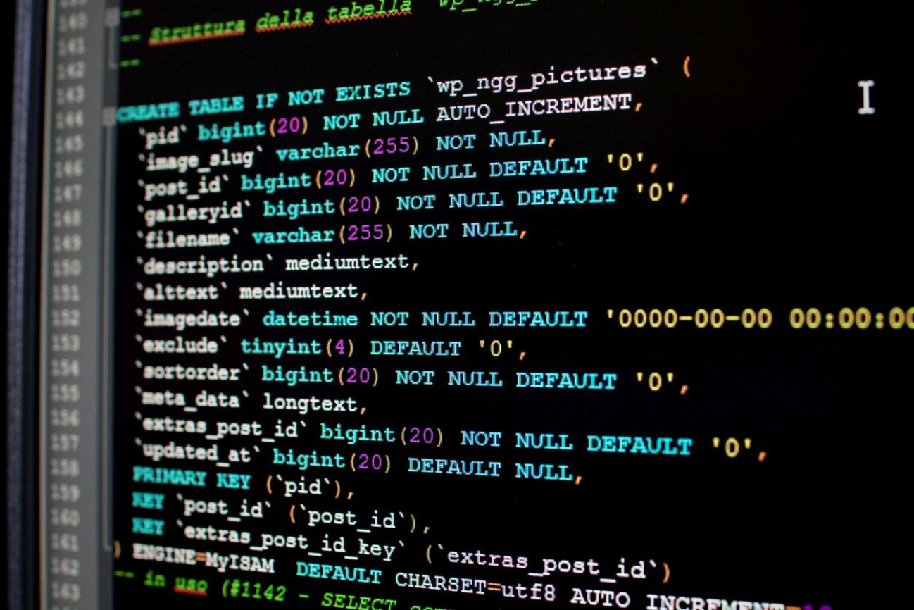

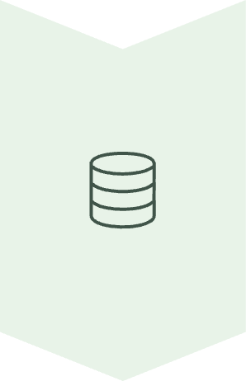
Adatbázis fejlesztés
ER model
Entity-relationship model készítése az adatkapcsolatok megtervezéséhez
UML ábra
Részletes séma tervezése az adatbázis szerkezetéhez
Adatbázis felépítés
MySQL környezetben a végleges adatbázis létrehozása

Slide 6

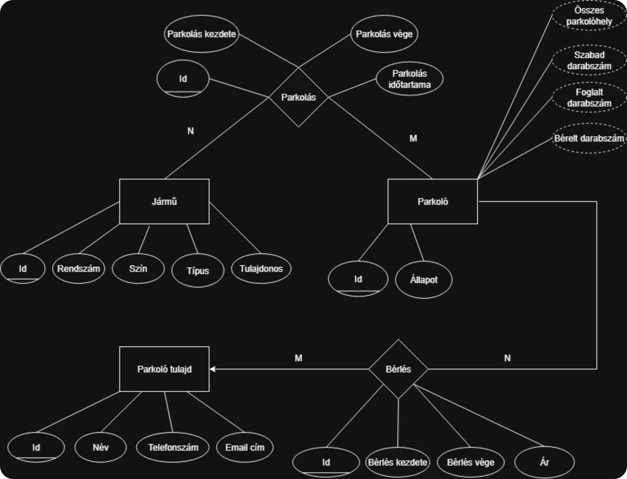



ER Model — Adatmodellezés alapja
Az ER model egy bevált adatmodellezési módszer, amely strukturált módon ábrázolja az adatbázis elemeit.
Entitás
Az adatbázis táblája, amely egy adott objektumtípust reprezentál
Attribútum
A tábla oszlopai, amelyek az entitás tulajdonságait tárolják
Kapcsolat
Idegen kulcsok vagy kapcsolótáblák révén megvalósuló összekapcsolás
Miért fontos? Az ER diagram áttekinthetőbbé teszi az adatbázist, csökkenti a hibalehetőségeket és megkönnyíti a későbbi karbantartást.

Slide 7

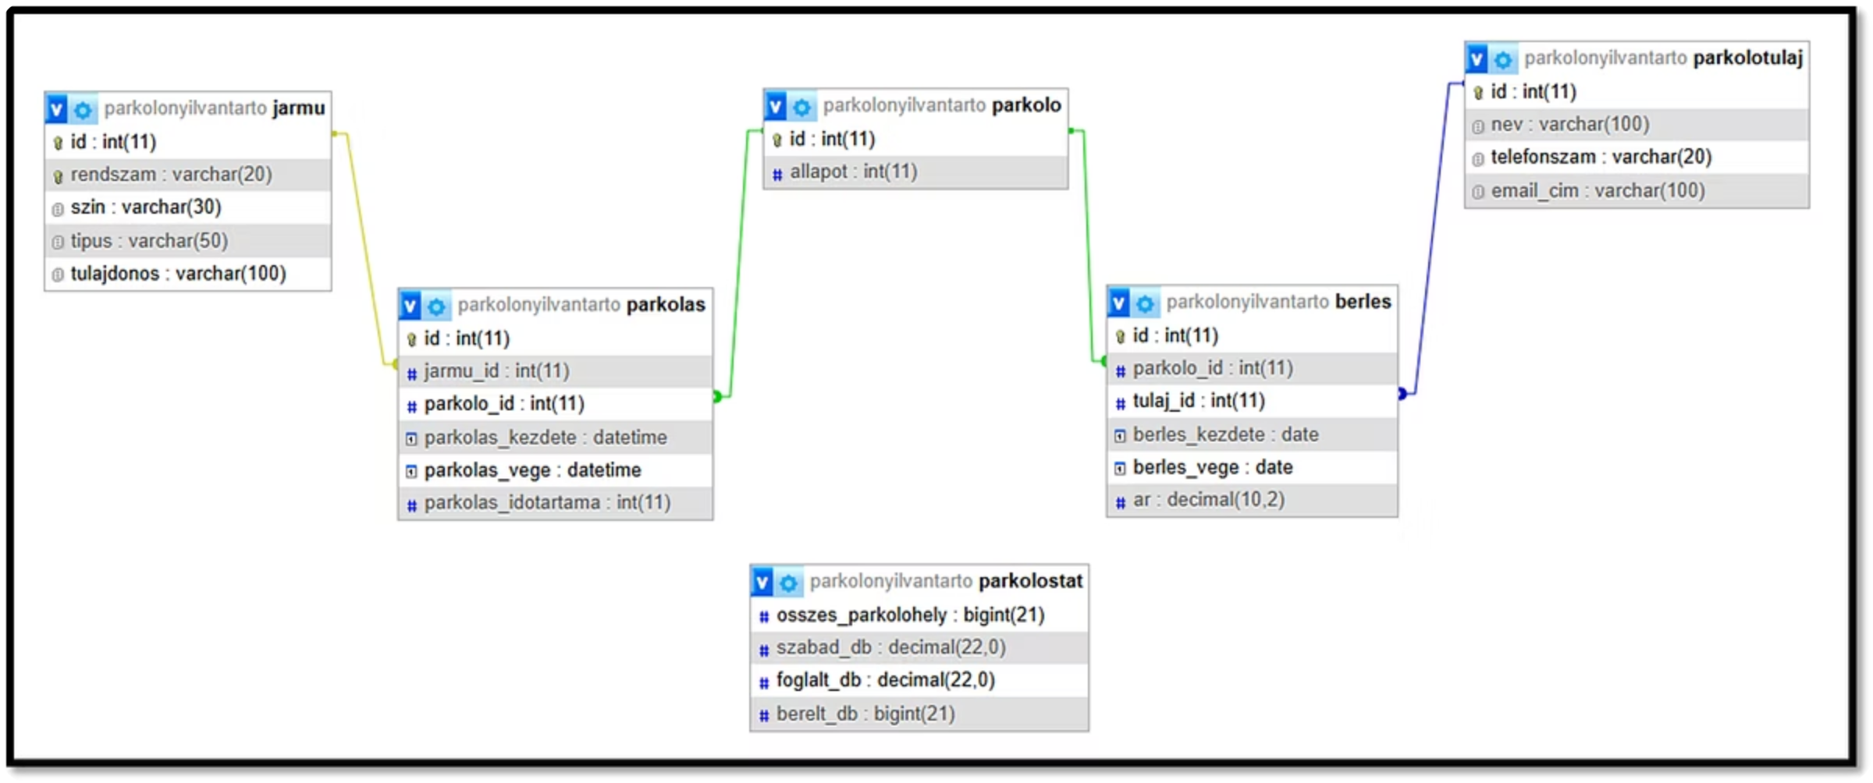
UML ábra — Részletes szerkezet
Az UML diagram segítségével pontosan meghatároztuk adatbázisunk minden elemét.
Táblák
Az adatok fő tárolási egységei
Attribútumok
Minden tábla részletes mezői
Azonosítók (ID)
Egyedi kulcsok minden rekordhoz
Külső kulcsok (FK)
Táblák közötti kapcsolatok

Slide 8
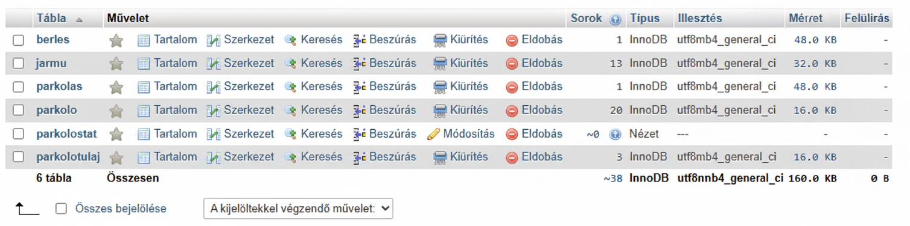
MYSQL
Adatbázis implementáció
MySQL környezet
Ipari szabványnak megfelelő adatbázis-kezelő rendszert használtunk
XAMPP tesztelés
Helyi webszerver segítségével teszteltük a működést
6 tábla létrehozva
Komplex adatstruktúra a parkolási információk kezeléséhez
Valós idejű frissítés
Az adatbázis azonnal tükrözi a változásokat
Nézetek használata
Származtatott attribútumok egyszerű lekérdezése

Slide 9
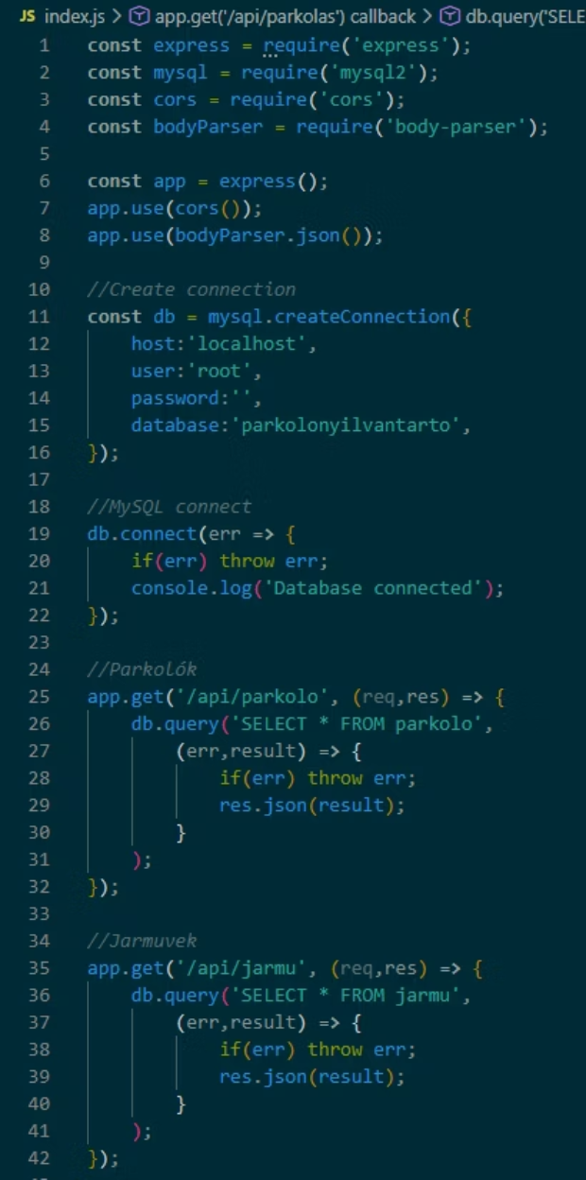




Backend fejlesztés
Technológia: JavaScript nyelvet használtunk Node.js futtatókörnyezetben
A backend felelősségi körei
Szerver kommunikáció
Kapcsolat az adatbázis és a felhasználói felület között
Lekérdezések
Adatok hatékony lekérése az adatbázisból
Adatok felvitele
Új rekordok biztonságos létrehozása

Slide 10




Frontend fejlesztés
ANGULAR
Technológia: Angular keretrendszert használtunk ami TypeScript alapú
A frontend felelősségi körei
Felhasználói felület
Intuitív és reszponzív UI komponensek kialakítása
Adatmegjelenítés
Valós idejű parkolóhely státusz vizualizálása
Komponens modulok
Újrafelhasználható Angular komponensek építése

Slide 11






GitHub verziókezelő a projekt alapja
A projekt tárolására és kezelésére a GitHub verziókezelő platformot választottuk, amely modern és megbízható alapot biztosított a csapatmunkához.
Biztonságos adattárolás
Felhőalapú mentés védi a kódot
Gyors hozzáférés
Bárhonnan, bármikor elérhető
Valós idejű frissítés
Automatikus szinkronizáció
Ingyenes használat
Költséghatékony megoldás

Slide 12



Kommunikációs csatornák
A csapat hatékony együttműködését több platform kombinációja tette lehetővé. Minden eszköz más-más célra szolgált, így optimalizálva a kommunikációt.
Google Meet
Discord
Messenger
Videókonferenciák és találkozók lebonyolítására
Folyamatos csapatkoordináció és szakmai megbeszélések
Gyors üzenetek és informális egyeztetések

Slide 13




Jövőbeli továbbfejlesztési lehetőségek
A projekt következő fázisában olyan korszerű technológiákat tervezünk beépíteni, amelyek még intelligensebbé és hatékonyabbá teszik a rendszert.
Szenzoros oszlop beépített chippel
Intelligens érzékelők a pontosabb adatgyűjtéshez és feldolgozáshoz
WLAN kommunikáció
Vezeték nélküli hálózati kapcsolat a mobilitás és rugalmasság növelésére
AI technológia integrálása
Mesterséges intelligencia alapú elemzés és prediktív funkciók

Slide 14
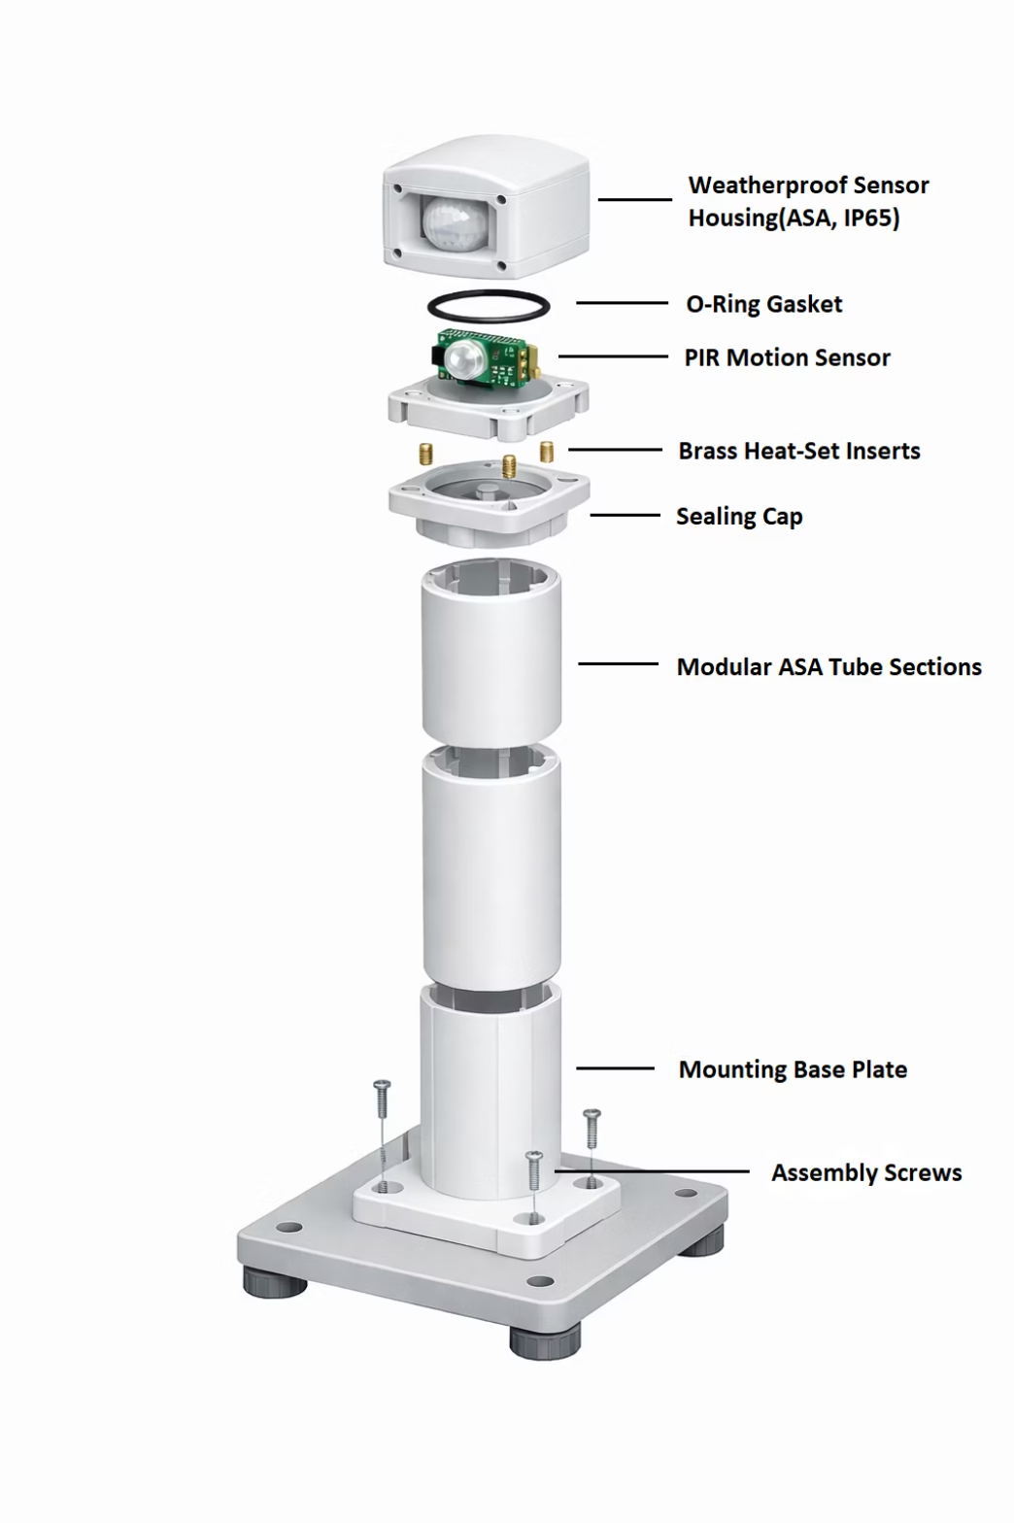
Szenzoros oszlop
A projekt továbbfejlesztése
Az intelligens szenzoros oszlop, amely valós időben gyűjti és továbbítja az adatokat.
Kompakt és modern dizájn
Többszintű érzékelési képesség
Robusztus kivitelezés
Bővíthető hardver architektúra

Slide 15
Köszönjük a figyelmet!
Reméljük, hogy bemutatónk hasznos betekintést nyújtott a projektünk fejlesztési folyamatába.

